Slide 1
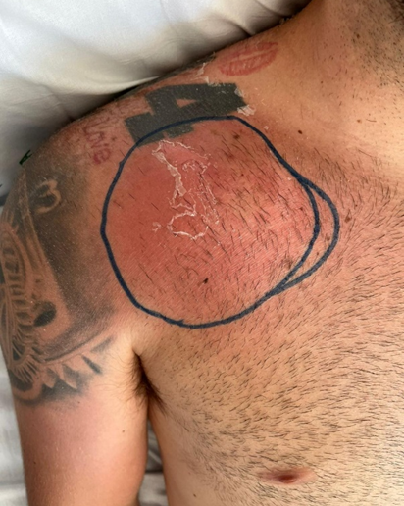
A PROPÓSITO DE CINCO CASOS DE FASCITIS NECROTIZANTE EN PARED TORÁCICA
P.V. Childers Canduela, B. Cantador Huertos, N. Moreira Lorenzo, F.J. González Garcia, E. Ruíz López, A. Álvarez Kindelán UGC Cirugía Torácica y Trasplante pulmonar. Hospital Reina Sofía. Córdoba
INTRODUCCIÓN
OBJETIVOS
MATERIALES Y MÉTODOS
La fascitis necrotizante (FN) es la forma más severa de infección de partes blandas, potencialmente mortal si no se diagnostica y trata precozmente. Cursa con necrosis de la fascia muscular y el tejido subcutáneo subyacente. Afecta más frecuentemente a abdomen y extremidades, la afectación torácica es inusual. Incidencia anual: 0,24-0,4 casos/100.000 habitantes. Mortalidad: 25%-35% de los casos.
Evaluar diversas vías de entrada.
Factores de riesgo.
Impacto del diagnostico precoz + tratamiento multimodal
5 casos acontecidos en nuestro Servicio, con diferentes vías de entrada, manejo y progresión clínica.
CASO 1: varón, 29 años, no AP.
Inicio: gastroenteritis de 48 horas de evolución. FN en pectoral derecho.
Sin vía de entrada establecida.
Clínica. fiebre 39 ºC, intolerancia oral, kesión en pectoral derecho caliente, indurada, adherida a planos profundos.
Evolución favorable con antibioterapia IV.
1
Polimicrobianas
Gramnegativos
Anaerobios
2
Monomicrobianas
Grampositivos
Monomicrobianas
Clostridium spp.
Vibrio vulnificus
3
4
Fúngicas
Candida spp
Zygomicetes

Slide 2
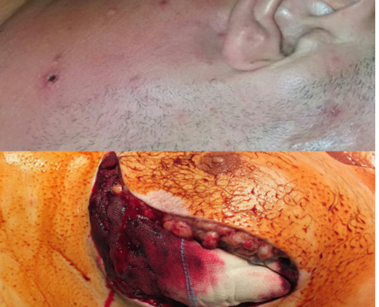
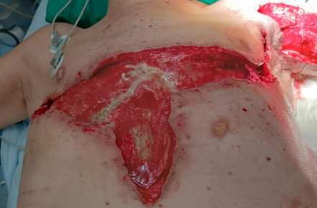
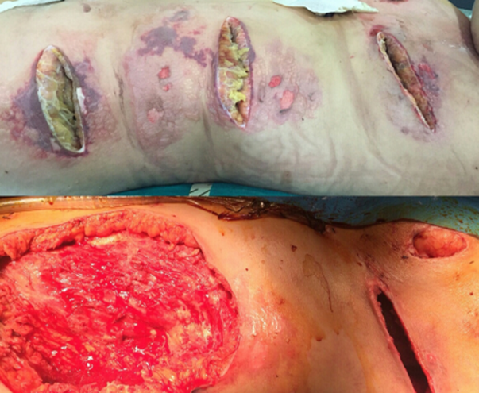
CASO 2: varón, 54 años, no AP.
CASO 4: varón, 43 años, herpes zóster.
Inicio: postoperatorio elastofibroma dorsii izquierdo. Shock séptico < 24 h.
Ingreso en UCI.
Tratamiento: desbridamiento quirúrgico + antibioterapia IV. .
Evolución: exitus.
Cultivos post mortem: S. aureus, S. pyogenes.
Inicio: herpes zóster facial. Shoxk séptico. FN facial y torácica.
Tratamiento: múltiples desbridamientos quirúrgico + antibioterapia IV + manejo sepsis.
Evolución: 34 días de ingreso. Cirugía reconstructiva pared torácica.
CASO 3: mujer, 39 años, mastitis.
CASO 5: varón, 50 años, DM, traumatismo.
Inicio: mastitis mama derecha. FN en ambos pectorales y pared abdominal. Inestabilidad hemodinámica.
Tratamiento: múltiples desbridamientos quirúrgicos + antibioterapia IV + manejo sepsis.
Evolución: 28 días de ingreso. Reconstrucción por C. Plástica.
Inicio: FMO. FN ambos pectorales y MSI. Tratamiento: múltiples desbridamientos quirúrgicos + antibioterapia IV + manejo sepsis + terapia VAC.
Evolución: 74 días de ingreso. Terapia VAC al alta.
FACTORES DE RIESGO
IDEAS CLAVE
Inmunosupresión
Comorbilidades
Lesiones cutáneas
Traumatismos
Sospecha precoz: CLÍNICA + INESTABILIDAD HEMODINÁMICA + RÁPIDA PROGRESIÓN
Tratamiento multimodal
Manejo de complicaciones
Terapias de vacío

